Slide 1
Kutatóközponti információs nap és fórum
2017. november 16.

Slide 2
Intézményi és szervezeti célok 2016-os évértékelő
Nemzetközi láthatóság
Régióban vezető szerep
Hazai referenciapont
Szervezet finomhangolása
SzMSz-módosítás (MTA Közgyűlés 2017. május)
Igazgatók hatáskörének és felelősségének szinkronizálása
Független kutatócsoportok helyzetének rendezése
Alternatív, közvetlen kommunikációs csatornák

Slide 3
Teljesítményértékelés finomhangolása
Aktív publikációs tevékenységre több pont (hazai, külföldi)
Kiemelkedő teljesítmény eredménye továbbvihető
Ponttal értékelt teljesítmények:
PhD-dolgozat beadása
Nemzetközi pályázatírás
Nagyközönségnek szóló rendezvény
Képzés
(PG)

Slide 4
Speciális kutatói csoportok I.
Fiatal/kezdő kutatók
PhD beadása pontszám
Képzés – fiatal kutatók, egyetemisták
Lektorálási Alap, Mobilitási Alap előny
Inkubátor részvétel
Mentorálás
Előresorolás – 2017. tavasz: 3/3 (PG)

Slide 5
Speciális kutatói csoportok II.
Tapasztalt kutatók
Nemzetközi konzorciumok létrehozásának támogatása
Kiemelkedő tudományos eredmények létrehozásának lehetővé tétele pontszámbeszámítással
Nyugdíjasok
Kutatómunkában való további részvétel lehetővé tétele

Slide 6
Nemzetközi jelenlétet támogató infrastruktúra
TK belső alapok: Mobilitás (PG), Lektorálás (PG), Konzorciumszervezés, Inkubátor
Pre-award pályázatmenedzsment megerősítése (SchB)
Tudományos kommunikáció és impakt erősítése, honlap (SchB)
Publikációs díj
Nemzetközi láthatóság támogatására 2017-ben
15 668 000 Ft-ot nyertünk

Slide 7
Fizikai és informatikai infrastruktúra
Nemzetközi szinten kiemelkedő fizikai infrastruktúra
Fennakadás nélküli informatikai ellátottság
Videokonferencia
Kísérleti labor
KSH Kutatószoba
Wigner: MTA Cloud
Épület alkalmassá tétele látássérültek számára
2017-ben 55 900 000 Ft-ot nyertünk infrastruktúra-fejlesztésre

Slide 8
A szervezet finomhangolása
Intézeti autonómia és felelősség összehangolása
Intézeti dologi és személyi keretek
Független kutatócsoportok részvétele a döntéselőkészítésben
KDK szerepének erősítése
Szakmai kérdésekben az intézetigazgatók kompetenciájának fenntartása
Közvetlen, kezdeményező kommunikáció

Slide 9
Publikációs tevékenység
Publikációs díj: 200 000 Ft

Slide 10
Képzési program
Szövegbányászat a társadalomtudományban alapszintű-haladó, Sebők Miklós, TK PTI Kapcsolatháló-elemzés kezdő-haladó kurzus, Takács Károly, Kisfalusi Dorottya, Samu Flóra, Havelda Anikó TK RECENS Kvantitatív módszertan a jogtudományban, Lőrincz Viktor, TK JTI
Academic writing, Robin Bellers, CEU
Stata-tanfolyam, Czethoffer Éva, MTA KRTK
Presentation skills Workshop, Jason Means, TK Főigazgatóság
Adatmenedzsment, Kovács Éva, Gárdos Judit TK SZI – KDK
Az ötlettől a projektig – pályázati stratégia és pályázatírás tréning, Schenk Borbála, Bozsó Beáta, Tamás Veronika, Jason Means TK Főigazgatóság
Publikációs workshop, Péli Gábor, MTA TK főigazgató-helyettes

Slide 11
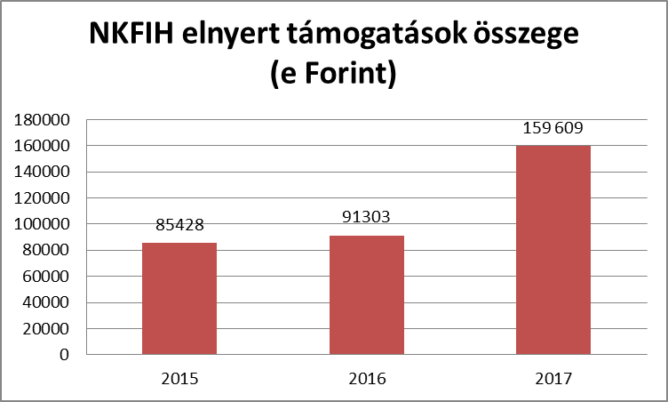
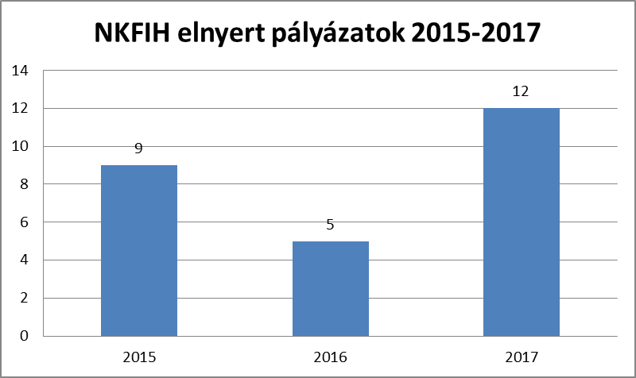
Pályázati tevékenység

Slide 12
Nemzetközi láthatóság I.
Inkubátor-pályázatok: konzorciumépítési cél
NKFIA (OTKA) kutatásokat bemutató rendezvények
TK angol nyelvű folyóiratok
Nemzetközi konferenciarészvétel támogatása – 40 konferenciarészvétel 7 500 000 Ft 3 nemzetközi konzorciumépítő rendezvény szervezése

Slide 13
Nemzetközi láthatóság II. 2017-ben beadott nemzetközi kutatási pályázatok
Pályázat neve | típusa | TK szerepe | Költségvetés (EUR)
EUCALG | H2020 CSA | konzorciumvezető | 1 403 191
ALGSOC | H2020 RIA | konzorciumvezető | 5 150 296
NEWEL | H2020 RIA (2nd stage) | WP-vezető | 2 232 563
AGENCEE | H2020 CSA | konzorciumvezető | 1 857 300
LANS | COST | konzorciumvezető | n/a.
Banking on the future | Visegrad Fund | konzorciumvezető | 39 963
COSINE | H2020 Twinning | vezető | 998 000

Slide 14
Láthatóság a régióban
TK angol nyelvű folyóirat – Intersections
Kisebbségkutató Intézet - hírlevél
Térségre fókuszáló gender-témájú H2020 pályázat beadása konzorciumvezetőként
Computational Social Science (törekvés)

Slide 15
Hazai láthatóság (szakmai)
KSH és Kúria-együttműködés
Computational Social Science témacsoport
Judaisztikai Kutatócsoport
Rendezvények - 2017. évben kb. 100 intézeti és kutatóközponti program
Folyóiratok – Politikatudományi Szemle, Socio.hu, Állam- és jogtudomány, REGIO, Intersections, Acta Juridica Hungarica
Aktív honlap

Slide 16
Hazai láthatóság (nagyközönség)
Nagyközönségnek szóló rendezvénysorozat, kiadvány
2017. május: A szegénység haszna - Kovách Imre
2017. november: Felnőtt rendszerek, gyermeki érdekek – Husz Ildikó 2018. február: Választás, felelős: Gárdos-Orosz Fruzsina
2018. május: Lakáshitelek, felelős: Ződi Zsolt
2018. október: Migráció, felelős: Papp Z. Attila
2018. december: Földkérdés, felelős: Kovách Imre
2019. február: Lakhatás, felelős: Csizmady Adrienne, Kőszeghy Lea
Kutatók éjszakája, Magyar Tudomány Ünnepe
Szociobisztró (kb. havonta)

Slide 17
Költségvetési keretszámok, 2017

Slide 18
Bérek
2017: 20% kutatói emelés
(adminisztrációban is)
2018: 5% kutatói béremelés
A bérek nem versenyképesek
A jövedelmek növelése csak addicionális bevételből lehetséges
A H2020 béremelés szabályai még mindig nem tisztázódtak

Slide 19
Összefoglalás
Jó fizikai és informatikai infrastruktúra
Stabil gazdálkodás, de alacsony jövedelmek
Aktív kutatási, pályázási, publikálási, láthatósági infrastruktúra
Jó hazai tudományos pozíció
A belső szabályrendszer: állandó finomhangolás
Most lehetőség van az SzMSz felülvizsgálatára is

Slide 20
Mobilitási Alap 2017
forduló. beérkezett pályázat: 32 (segédmunkatárs: 17)
sikeres pályázat: 18 (segédmunkatárs: 8)
Elnyert támogatás: 3 040 000 Ft
2. forduló. beérkezett pályázat: 30 db (segédmunkatárs: 13 db)
sikeres pályázat: 16 db (segédmunkatárs: 6 db)
Elnyert támogatás: 3 504 307 Ft
3. forduló. 6 db (segédmunkatárs: 2 db)
Elnyert támogatás: 1 287 567 Ft
Döntés: alapvetően az igazgatók által adott értékelések alapján.

Slide 21
Lektorálási alap 2017
2 millió Ft-s keret
Eddig megítélt támogatás: 1 762 801 Ft
25 sikeres pályázat
Ebből segédmunkatárs: 4

Slide 22
Teljesítményértékelés
Alapvetően a korábbi rendszer maradt meg, néhány módosítással:
Továbbra is elsősorban az output-ot díjazza – néhány kivétellel, pl. pályázatírási pontok.
Továbbra is hangsúlyozottan díjazza az impakt faktoros folyóiratcikket ugyanazon tudományos tartalom más folyóiratban vagy könyvfejezetben való publikálásához képest.
Továbbra is pontoz számos egyéb tevékenységet is.
Egyénenként változó hatás, de a többségnek kedvezőbb a korábbinál.

Slide 23
Teljesítményértékelés (folyt.)
Az aktív teljesítményelemek felértékelése a régebbi (passzív) elemekkel szemben:
Publikációkra és a citációkra kapott TK szintű összpontszám közel egyforma volt 2015-ben.
A citációra kapott pontszám döntő része hazai citáció volt (1pont/db).
A hazai citációk intézetek közötti megoszlása meglehetősen egyenetlen volt – szakmánként eltérő citációs szokások.

Slide 24
Főbb változások
A beszámoló événél maximum 5 évvel korábban megjelent műben szereplő hivatkozások számíthatók be.
A hazai hivatkozásokból szerezhető pontszám maximum az alap pontszám 25%-át érheti el.
Hazai publikációk kb. 25%-os pontszám emelése.
Társszerzőségi „büntetésének” mérséklése.
A kis terjedelmű cikk kategória emancipálása.
Disszertációs pontok.
Pályázatírási pontok változása.
Az elvárt pontszám helyett alap pontszám elnevezés.

Slide 25
Besorolás és teljesítménypontok
Szükséges és elégséges feltételek (lehetséges versus kötelező előléptetés).
Az alap pontszám százalékában kifejezve.
Szándék. A kötelező előléptetés pontjainak oly módon való megvonása, hogy ez találkozzék az anyagi fedezettel – ez emelést jelentett volna.
A konzultációk során kiderült, hogy ez nem találkozott a kollégák tipikus véleményével, ezért nem került bevezetésre.
Egyelőre nem állt elő olyan helyzet, hogy a jelenlegi szabályok alapján kötelezően előléptetést anyagi okokból el kellett volna halasztani.

Slide 26
Pre-award pályázati menedzsment
az ötlettől a pályázat beadásáig

Slide 27
Pre-award pályázati menedzsment
Pályázati lehetőség felkutatása
Pályázati tanácsadás
Pályázati adatbázis
Proposalek elkészítése – I. tudományos tartalom II. Impakt, disszemináció III. Adminisztratív részek
Absztrakt
Adminisztratív kapcsolattartás
Nyelvi lektorálás
Pályázat beadása
Nyertes pályázat → post-award, kommunikáció, impakt
Nem nyertes pályázat → vélemények alapján értékelés, új lehetőség keresése
Pre-pre-award pályázati menedzsment – képzés, research pitch / ötlet megformálása

Slide 29
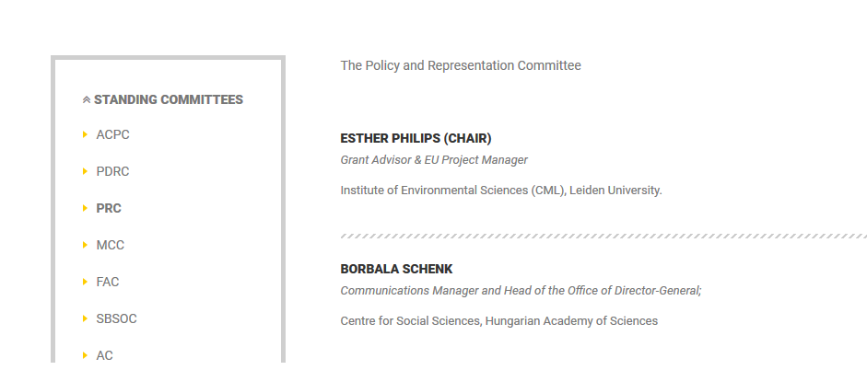

Slide 30
Kommunikáció

Slide 31
TK-ban folyó kutatás tudományos igényű
kommunikációja Cél: szakmai közönség részére kommunikáljunk tudományos eredményeket

Slide 32
TK-ban folyó kutatás tudományos igényű
de nem a szűk szakmai közönségnek szóló
kommunikációja
Cél: el tudjuk mondani azt, miről szól a kutatás és miért fontos

Slide 34
TK-ban folyó kutatások tudományos igényű
kifejezetten a nagyközönségnek szóló
kommunikációja
Cél: releváns társadalmi kérdésekben tudományos alapú, de közérthető és érdekes üzenetek, gondolkodás-trigger

Slide 35
Nagyközönségnek szóló rendezvénysorozat 2017-2019
2017. május: A szegénység haszna - Kovách Imre
2017. november: Felnőtt rendszerek, gyermeki érdekek – Husz Ildikó 2018. február: Választás - Gárdos-Orosz Fruzsina
2018. május: Lakáshitelek - Ződi Zsolt
2018. október: Migráció - Papp Z. Attila
2018. december: Földkérdés, felelős - Kovách Imre
2019. február: Lakhatás - Csizmady Adrienne, Kőszeghy Lea

Slide 37
Konklúzió
Máshogy kell tekinteni a kutatásra
1. Nemcsak a tudományos hatás, hanem a társadalmi impakt is
2. kommunikálni kell a magyar és az európai nagyközönség felé
3. meg kell tanulni értékesíteni azt, amit kutatunk és amit szeretnénk kutatni

